Slide 1
三年级上册·8单元
口语交际
请教
PPT
三年级上册，《小学生绘本课堂》提供

Slide 2
01
激趣引入，揭示课题
PPT口语交际8-1
三年级上册，《小学生绘本课堂》提供

Slide 3
同学们，你们近期在生活中、学习中遇到了哪些自己不好解决的问题？
PPT口语交际8-2
三年级上册，《小学生绘本课堂》提供
Notes:
听到这里，有的小朋友可能就会怀疑了，
“老师，您说得不对，我们每个人不都长着嘴呢吗，
难道我们就不会说话、不会交流了吗？”

Slide 4
·我写作业时，总是写错字。
·我想学围棋，可是围棋好难，一连看了几天的说明书都没看懂规则。
·我的好朋友总是借了我的玩具不还，我想要回来又不好意思开口。
·妈妈答应我如果我能在随堂测中考第一名，就带我去爬长城。可是我考了第一名后，妈妈却忘记了这件事，我想提醒又不敢。
·我总是丢三落四，开门时发现钥匙不见了，坐车时找不到公交卡，考试时找不到橡皮，这些对我来说都是家常便饭。
PPT口语交际8-3
三年级上册，《小学生绘本课堂》提供

Slide 5
既然我们凭借个人的力量无法解决这些问题，那我们该怎么办呢？你有想到什么解决方法吗？
PPT口语交际8-4
三年级上册，《小学生绘本课堂》提供

Slide 6
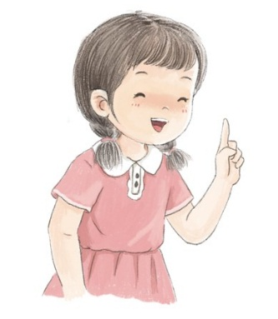
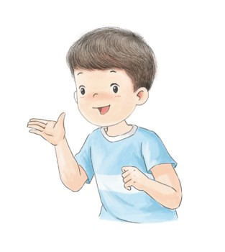
既然我们凭借个人的力量无法解决这些问题，那我们该怎么办呢？你有想到什么解决方法吗？
可以借助别人的力量，寻求别人的帮助。比如，我学围棋时自己看不懂围棋说明书，可以找懂围棋的老师、朋友问一问。
我可以去问问和我有相似经历的同学是怎样改掉丢三落四的坏习惯的，或者去找细心的同学，看看他们有什么好的方法或者经验。
PPT口语交际8-5
三年级上册，《小学生绘本课堂》提供

Slide 7
请教
PPT口语交际8-6
三年级上册，《小学生绘本课堂》提供

Slide 8
02
明确交际任务和交际重点
PPT口语交际8-7
三年级上册，《小学生绘本课堂》提供

Slide 9
本次口语交际的交际任务及交际重点分别是什么？
PPT口语交际8-8
三年级上册，《小学生绘本课堂》提供
Notes:
听到这里，有的小朋友可能就会怀疑了，
“老师，您说得不对，我们每个人不都长着嘴呢吗，
难道我们就不会说话、不会交流了吗？”

Slide 10
把你遇到的问题提出来，向同学请教，听听他们有什么好的建议。
本次口语交际的任务：向同学请教自己生活、学习中遇到的不好解决的问题。
①在别人方便的时候请教。
②请教别人时，把需要解决的问题说清楚。
③不管别人是否能帮你解决问题，都要向别人表示感谢。
交际重点。
PPT口语交际8-9
三年级上册，《小学生绘本课堂》提供

Slide 11
有礼貌地向别人请教。
不清楚的地方及时追问。
如何有礼貌地向别人请教？
PPT口语交际8-10
三年级上册，《小学生绘本课堂》提供

Slide 12
有礼貌地向别人请教。
不清楚的地方及时追问。
如何有礼貌地向别人请教？
使用礼貌用语，注意交际礼仪。
PPT口语交际8-11
三年级上册，《小学生绘本课堂》提供

Slide 13
哪些用语、哪些礼仪可以显得有礼貌？
PPT口语交际8-12
三年级上册，《小学生绘本课堂》提供
Notes:
听到这里，有的小朋友可能就会怀疑了，
“老师，您说得不对，我们每个人不都长着嘴呢吗，
难道我们就不会说话、不会交流了吗？”

Slide 14
（1）要选择恰当的时机，在别人不忙碌、时间比较方便的时候请教。
（2）使用礼貌用语，把需要请教的问题说清楚。
请教前，对同龄人可以用“不好意思，你现在有空吗”“打扰一下，我想请你帮个忙”等用语开启对话；对长辈、德高望重的人可以使用“我遇到了一个难题，想向您请教”“我有个问题自己解决不了，想请您帮我出出主意”等正式的用语开启对话。
请教过程中，要把自己不好解决的问题说清楚；要耐心地听对方讲话，眼睛要看着对方，让对方感到自己听取建议的诚意。
请教后，无论别人是否解决了自己的问题，都要表示感谢。
（3）请教过程中耐心听别人讲话，不清楚的地方要及时追问。
PPT口语交际8-13
三年级上册，《小学生绘本课堂》提供

Slide 15
向别人请教的注意事项
使用礼貌用语。
在别人方便时请教。
请教别人时，把需要解决的问题说清楚。
不清楚的地方及时追问。
不管别人是否能帮你解决问题，都要向别人表示感谢。
PPT口语交际8-14
三年级上册，《小学生绘本课堂》提供

Slide 16
03
模拟情境，
学习方法
PPT口语交际8-15
三年级上册，《小学生绘本课堂》提供

Slide 17
如果你的生活中出现下列情境，你会向谁请教？会怎样请教？请和同桌任选一种情境，模拟一下请教的场景。
邻居小辉借东西不及时归还。前些天他把我的足球借走了，到现在都没有还。提醒他吧，怕显得我小气；不提醒的话，又担心他一直不还……
我经常丢三落四，上课了才发现忘带作业本，出去春游又忘记带水……
PPT口语交际8-16
三年级上册，《小学生绘本课堂》提供

Slide 18
汇报展示
PPT口语交际8-17
三年级上册，《小学生绘本课堂》提供

Slide 19
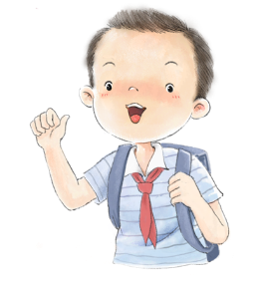
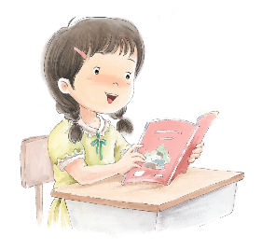
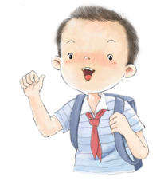
情境一
打扰一下，我想请你帮个忙。我经常丢三落四，上课了才发现忘带作业本，出去春游又忘记带水……想问问你，我怎样才能改掉粗心的毛病？
这样的问题，我之前也有过。我觉得你可以给自己列个清单。
你刚刚说的办法，能再说得具体一点儿吗？
我经常丢三落四，上课了才发现忘带作业本，出去春游又忘记带水……
比如，可以在前一天把第二天要做的事写在一张清单上，放在显眼的位置。这样第二天就能及时看到。
我会试试这个方法的，谢谢你。
PPT口语交际8-18
三年级上册，《小学生绘本课堂》提供

Slide 20
你觉得这组同学在模拟的过程中是否做到了有礼貌地请教？
PPT口语交际8-19
三年级上册，《小学生绘本课堂》提供

Slide 21
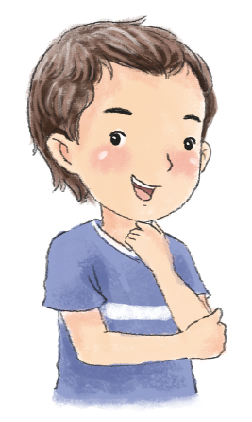
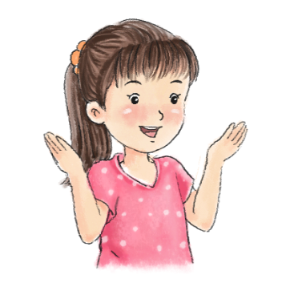
你觉得这组同学在模拟的过程中是否做到了有礼貌地请教？
请教者使用了礼貌用语，并描述清楚了自己的问题。
从请教者最后的回答来看，他确实听懂了对方的建议，态度诚恳，并在请教结束后表达了感谢。
被请教者从自身经验出发，详细地为请教者提供帮助，方法也很实用。
PPT口语交际8-20
三年级上册，《小学生绘本课堂》提供

Slide 22
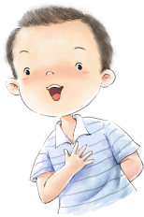
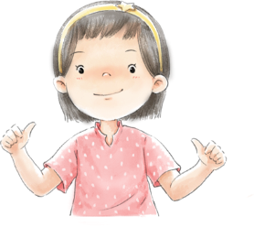
情境二
不好意思，你现在有空吗？我最近有点小烦恼，想请你给出出主意。
邻居小辉借东西不及时归还。前些天他把我的足球借走了，到现在都没有还。提醒他吧，怕显得我小气；不提醒的话，又担心他一直不还……
谢谢你的信任，你可以说来听听，我会尽力帮你。
邻居小辉借东西不及时归还。前些天他把我的足球借走了，到现在都没有还。提醒他吧，怕显得我小气；不提醒的话，又担心他一直不还……我到底该不该提醒他？
我建议你直接提醒他，不用顾虑太多，要回属于自己的东西是理所应当的。
PPT口语交际8-21
三年级上册，《小学生绘本课堂》提供

Slide 23
情境二
可是，他要是觉得我太小气，怎么办呢？
邻居小辉借东西不及时归还。前些天他把我的足球借走了，到现在都没有还。提醒他吧，怕显得我小气；不提醒的话，又担心他一直不还……
我觉得这只是你的猜测，也许他真的只是忘记了，并非拖着不还。你不提醒他，或许你的足球可能短时间内无法回到你手上，这会让你耿耿于怀，影响你们之间的关系。如果你实在担心，那我也没有什么特别好的方法了。
好吧，麻烦你了。
PPT口语交际8-22
三年级上册，《小学生绘本课堂》提供

Slide 24
这位同学在请教前向对方表明来意，并询问对方是否有时间，确保不会打扰到被请教者。在得到肯定的答复后，说清楚自己的问题，请教过程中，对方给出建议及原因，语气委婉，请教者也耐心倾听。请教后虽然内心还是有困扰，但依然向对方表达了感谢。这组同学也做到了有礼貌地请教。
PPT口语交际8-23
三年级上册，《小学生绘本课堂》提供

Slide 25
两位请教者在做到有礼貌地请教的同时，还有一个共同点，你知道是什么吗？
PPT口语交际8-24
三年级上册，《小学生绘本课堂》提供

Slide 26
两位请教者在做到有礼貌地请教的同时，还有一个共同点，你知道是什么吗？
有礼貌地向别人请教。
不清楚的地方及时追问。
PPT口语交际8-25
三年级上册，《小学生绘本课堂》提供

Slide 27
【示范情境】
小丽的妈妈今天晚上临时出差，小丽晚上不敢一个人在家。
PPT口语交际8-26
三年级上册，《小学生绘本课堂》提供

Slide 28
小丽：小红，你现在有空吗？我想请你帮个忙，我妈妈今天晚上临时出差，我不敢一个人在家，我该怎么办？
小红：你可以去爷爷奶奶家，或者……
小丽：（立刻打断）去爷爷奶奶家？不行！不行！爷爷奶奶、姥姥姥爷和我家不在一个城市，去不了，这个方法不现实，你还有其他方法吗？
小红：啊，这样啊，那实在不行的话，要不你来我家吧……
小丽：（再次打断）去你家，不会给你添麻烦吧？
小红：不会，不过我要先去和妈妈说一声，等会儿去接你。
小丽：好的，好的，那真是太感谢了。
PPT口语交际8-27
三年级上册，《小学生绘本课堂》提供

Slide 29
小丽在请教过程中，追问的方式有什么问题？你有什么好的建议？
PPT口语交际8-28
三年级上册，《小学生绘本课堂》提供

Slide 30
小丽在请教过程中，追问的方式有什么问题？你有什么好的建议？
小丽总是在小红提供建议时突然打断，虽然做到了追问，但这种方式特别不礼貌。她可以等一个正确的时机，比如先耐心听完小红的建议，然后再根据实际情况进行追问。
PPT口语交际8-29
三年级上册，《小学生绘本课堂》提供

Slide 31
到底该如何做到及时、有礼貌地追问呢？请看下面两个请教示例。
PPT口语交际8-30
三年级上册，《小学生绘本课堂》提供

Slide 32
·示例一
请教者：打扰一下，我想请你帮个忙。我晚上怕黑，不敢一个人睡， 真不知道该怎么办才好。
建议者：你可以转移自己的注意力啊。
请教者：你刚刚说的方法，能再说得具体一点吗？
听完建议后再追问。（时机正确）
使用“能说得具体一点吗”的语句追问，可使对方进行更详细地解释。（有礼貌）
建议者：可以通过听一些睡前小故事或听一些舒缓的音乐等方式转移自己的注意力。
请教者：好的，我懂了。太感谢了。
PPT口语交际8-31
三年级上册，《小学生绘本课堂》提供

Slide 33
·示例二
请教者：不好意思，你现在有空吗？我很胆小，上课时明明想举手回答问
题，但又怕答错。我该怎么办？
建议者：不要害怕，要勇敢一些，就算答错了也没人笑话你的。
请教者：上课要勇敢地回答问题，不要怕答错，你刚刚说的是这个意思吗？
耐心听完，再提问。（时机正确）
大致理解时，重复对方的话表示确认。（礼貌性）
建议者：是的，就是这样。
请教者：好的，多谢你的帮助。
PPT口语交际8-32
三年级上册，《小学生绘本课堂》提供

Slide 34
及时追问的注意事项
把握追问的时机，一般可以在对方回答完一个问题、给出一个建议之后提出追问，尽量不打断别人说话；如果在别人说话过程中就追问，一定要在别人说完一句话有较大停顿时提出，并注意使用“不好意思，打断一下”等用语。
当对方给了建议，但自己不明白如何具体实施时，可以用“你/您刚刚说的方法，能再说得具体一点儿吗”之类的用语追问。
当大致明白对方的建议想确认时，可以重复对方的话，再加上“你/您刚刚说的是这个意思吗”来追问。
PPT口语交际8-33
三年级上册，《小学生绘本课堂》提供

Slide 35
04
结合生活实例，
练习向别人请教
PPT口语交际8-34
三年级上册，《小学生绘本课堂》提供

Slide 36
有礼貌地向别人请教。
注意使用礼貌用语和交际礼仪。
不清楚的地方及时追问。
耐心倾听，注意追问的方式和时机。
PPT口语交际8-35
三年级上册，《小学生绘本课堂》提供

Slide 37
我写作业时，总是写错字。
我想学围棋，可是围棋好难，一连看了几天的说明书都没看懂规则。
我的好朋友总是借了我的玩具不还，我想要回来又不好意思开口。
PPT口语交际8-36
三年级上册，《小学生绘本课堂》提供

Slide 38
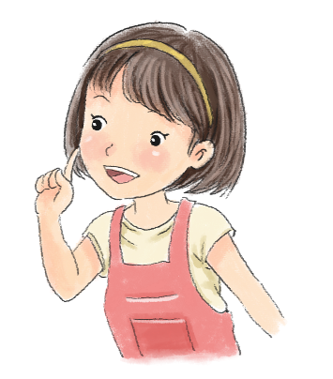
妈妈答应我如果我能在随堂测中考第一名，就带我去爬长城。可是我考了第一名后，妈妈却忘记了这件事，我想提醒又不敢。
我总是丢三落四，开门时发现钥匙不见了，坐车时找不到公交卡，考试时找不到橡皮，这些对我来说都是家常便饭。
PPT口语交际8-37
三年级上册，《小学生绘本课堂》提供

Slide 39
模拟练习要求
同桌两人从以上不好解决的问题中任选一个，作为模拟情境，展开练习。
一人请教，一人给出建议。
有礼貌地向别人请教。
不清楚的地方及时追问。
PPT口语交际8-38
三年级上册，《小学生绘本课堂》提供

Slide 40
评价表
评价内容 | 星级
在别人方便的时候请教 | ☆☆☆☆☆
说清楚自己需要解决的问题 | ☆☆☆☆☆
在请教的过程中耐心倾听 | ☆☆☆☆☆
有礼貌地及时追问 | ☆☆☆☆☆
在请教结束后表示感谢 | ☆☆☆☆☆
PPT口语交际8-39
三年级上册，《小学生绘本课堂》提供

Slide 41
【情境】我写作业时，总是写错字。
请教者：老师，您现在有时间吗？我有一个问题想请教您。
老师：说说吧，遇到什么问题啦？
请教者：我写作业时，总是写错字。您能告诉我该怎么做吗？
老师：你能发现学习中的问题并积极寻求解决问题的办法，老师觉得你特别棒。关于总写错字这个问题，老师建议你仔细查找原因，看看到底是哪里出了问题。
请教者：老师，不好意思我打断一下。您可不可以说得再具体一点？
PPT口语交际8-40
三年级上册，《小学生绘本课堂》提供

Slide 42
【情境】我写作业时，总是写错字。
老师：有人写错字是因为粗心大意；有人是因为这个字涉及的知识点没有掌握好，没学会怎么写；还有的人是因为自己的学习习惯不好，专注力不够。只有找到问题的原因，才能对症下药。
请教者：好的，谢谢老师，我明白了。我会仔细反思一下自己的问题，有不清楚的再来问您。
老师：不用谢。有不清楚的地方再来找我。
PPT口语交际8-41
三年级上册，《小学生绘本课堂》提供

Slide 43
本节课，我们练习了请教，知道了向别人请教时要使用礼貌用语，要注意基本的交际礼仪，要把问题说清楚，并在不清楚的地方及时追问。只有这样请教，才能有效解决问题。在今后的学习和生活中，如果遇到难以解决的问题，我们要主动向同学、朋友、家人、老师请教。当然了，当别人向我们请教时，我们也要真诚地予以帮助。课后，大家可以继续想想自己还有什么不好解决的问题，然后去向合适的人请教。
PPT口语交际8-42
三年级上册，《小学生绘本课堂》提供

Slide 44
课后作业：
①想想自己还有什么不好解决的问题，去有礼貌地请教同学、朋友或者家人。
②使用《素材书》，阅读口语交际“请教”部分的素材，学习如何有礼貌地向别人请教。
③使用《学习书》和《素材书》，预习习作“那次玩得真高兴”的内容，明确习作要求。
PPT口语交际8-43
三年级上册，《小学生绘本课堂》提供

